Slide 1
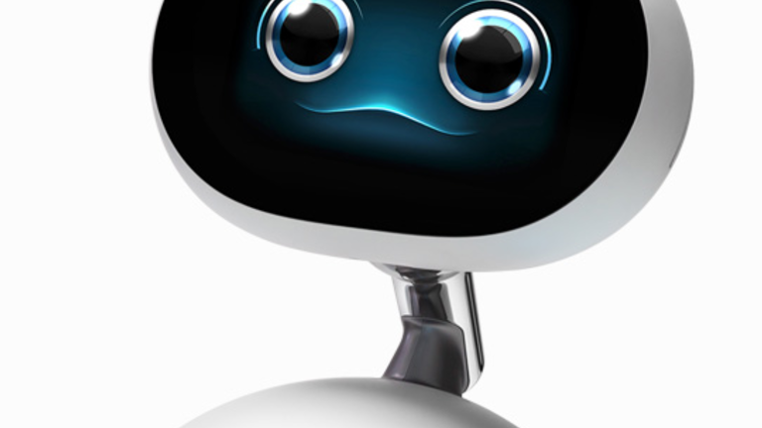
第一週 應用影像處理技術識別健保卡之文字
高雄醫學大學-鄭宜崴

Slide 2
大綱
套件介紹
快速實驗
確認流程
Zenbo介紹
實機測試
第二周預期進度
結論

Slide 3

OpenCV
Open Source Computer Vision Library，是一個跨平台的電腦視覺函式庫
由Intel發起並開發
應用領域:
影像處理
人機介面
物件辨識
影像切割
人臉辨識
手勢辨識
移動偵測
動作認知
移動機器人視覺

Slide 4

Tesseract (正方體)
一套由HP開發的光學字元識別（Optical Character Recognition, OCR）引擎
後來轉由Google維護
準確度高

Slide 5
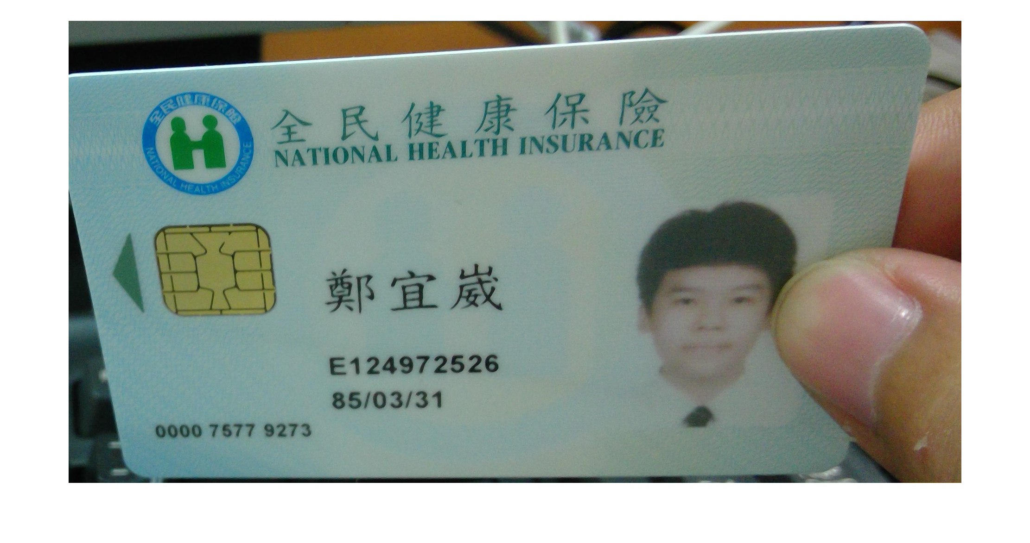
使用Matlab進行實驗
’\EKfL¥/5%f,¥F§'>:‘
-.u E‘ . r 1 I ‘ 7' , V j
5' NATIONAI. Hl~.Al.lH m.sLRAM.E
(€33) ﬁﬁﬁéfc
E124972526
85/03/31
0000 7577 9273

Slide 6
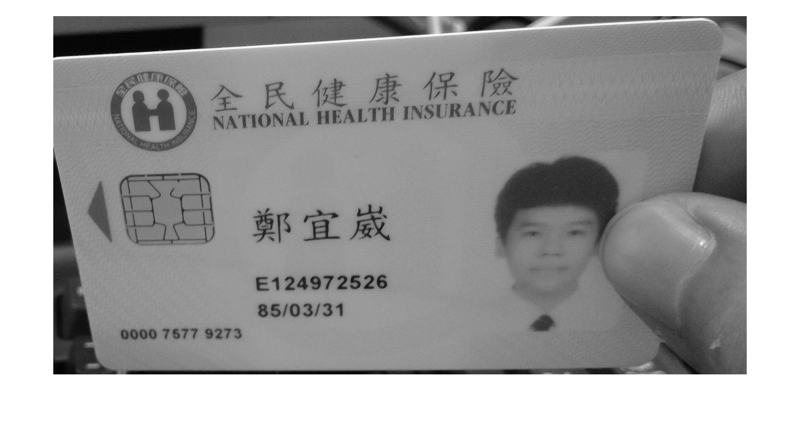
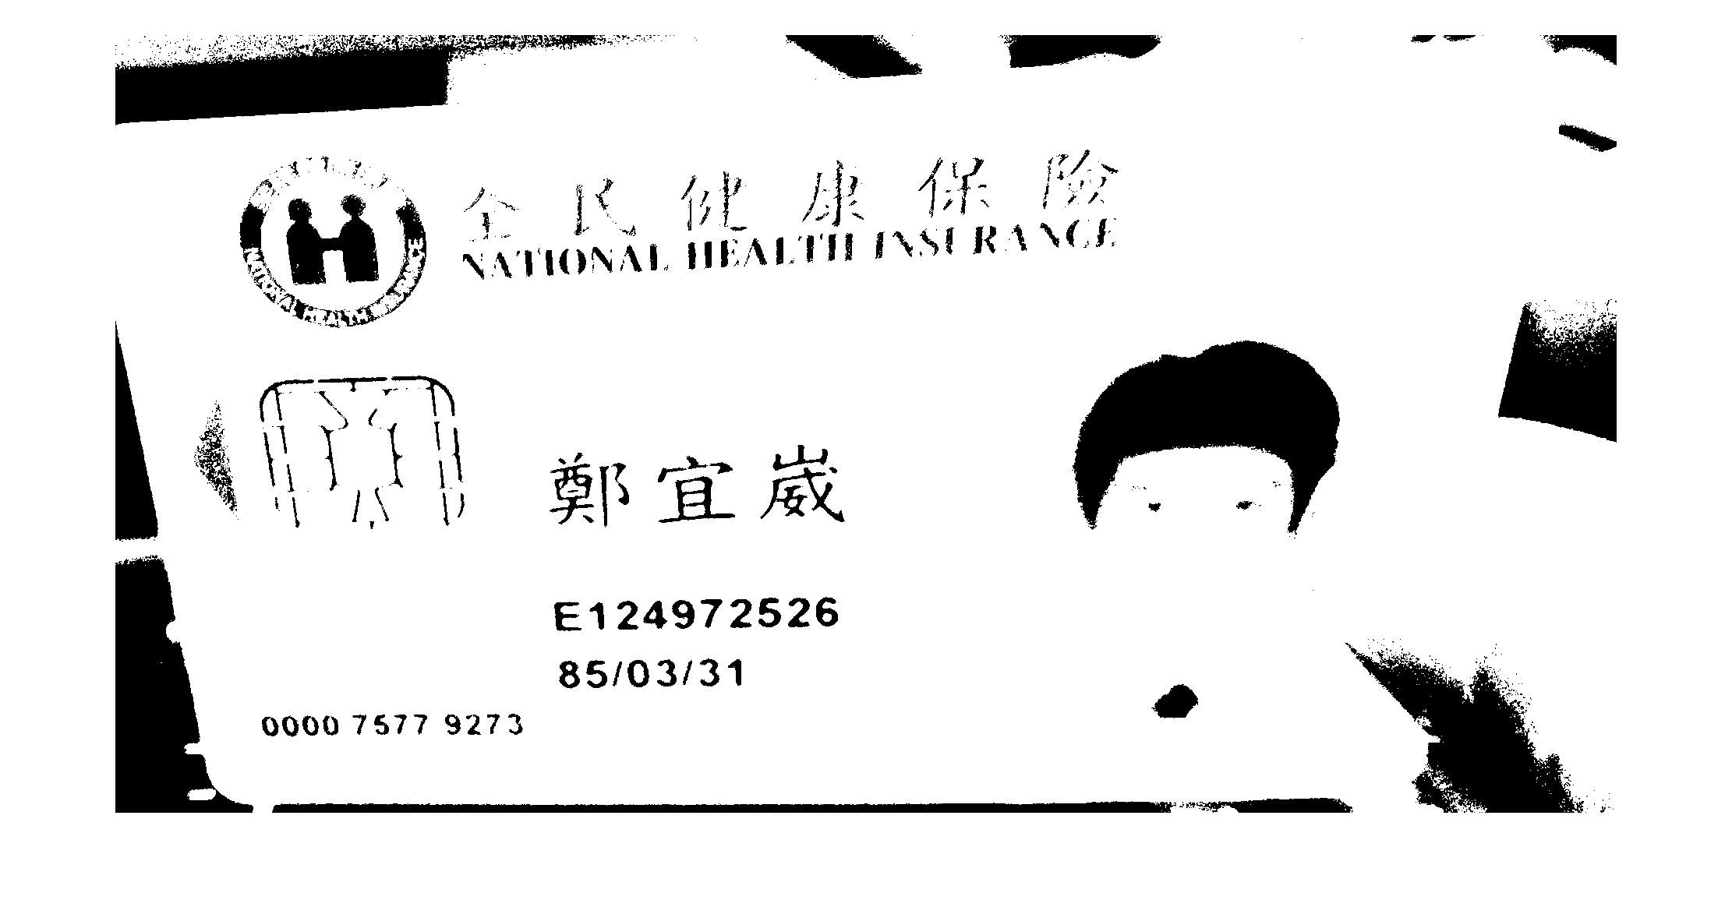
E1 24972526
85/03/31
0000 7577 9273

Slide 7
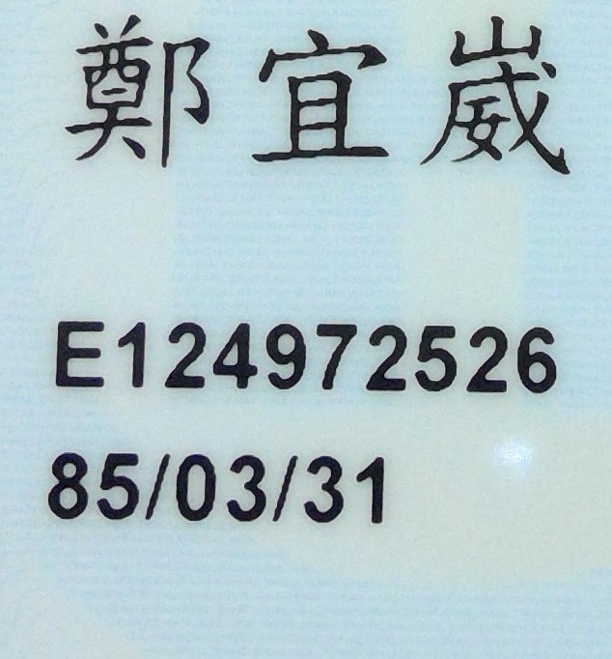

Slide 8
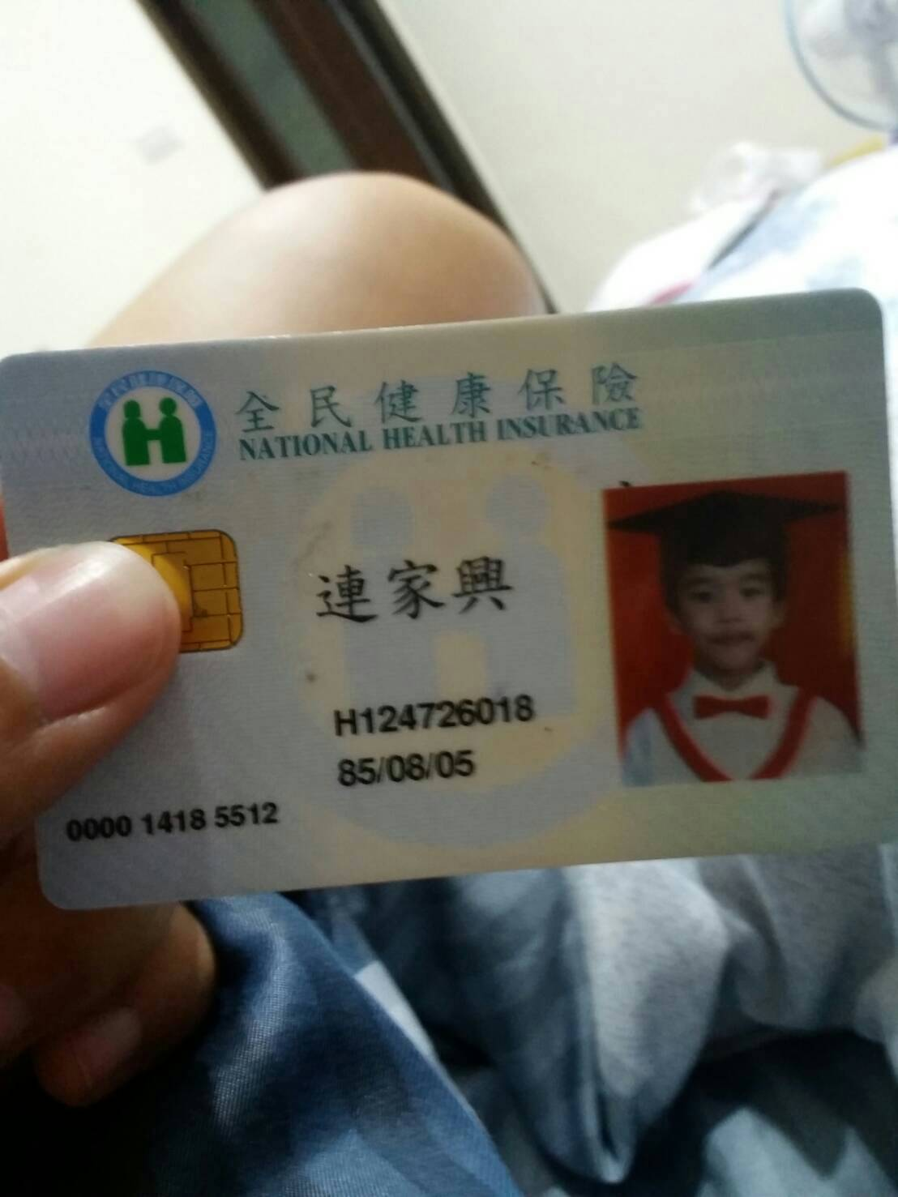
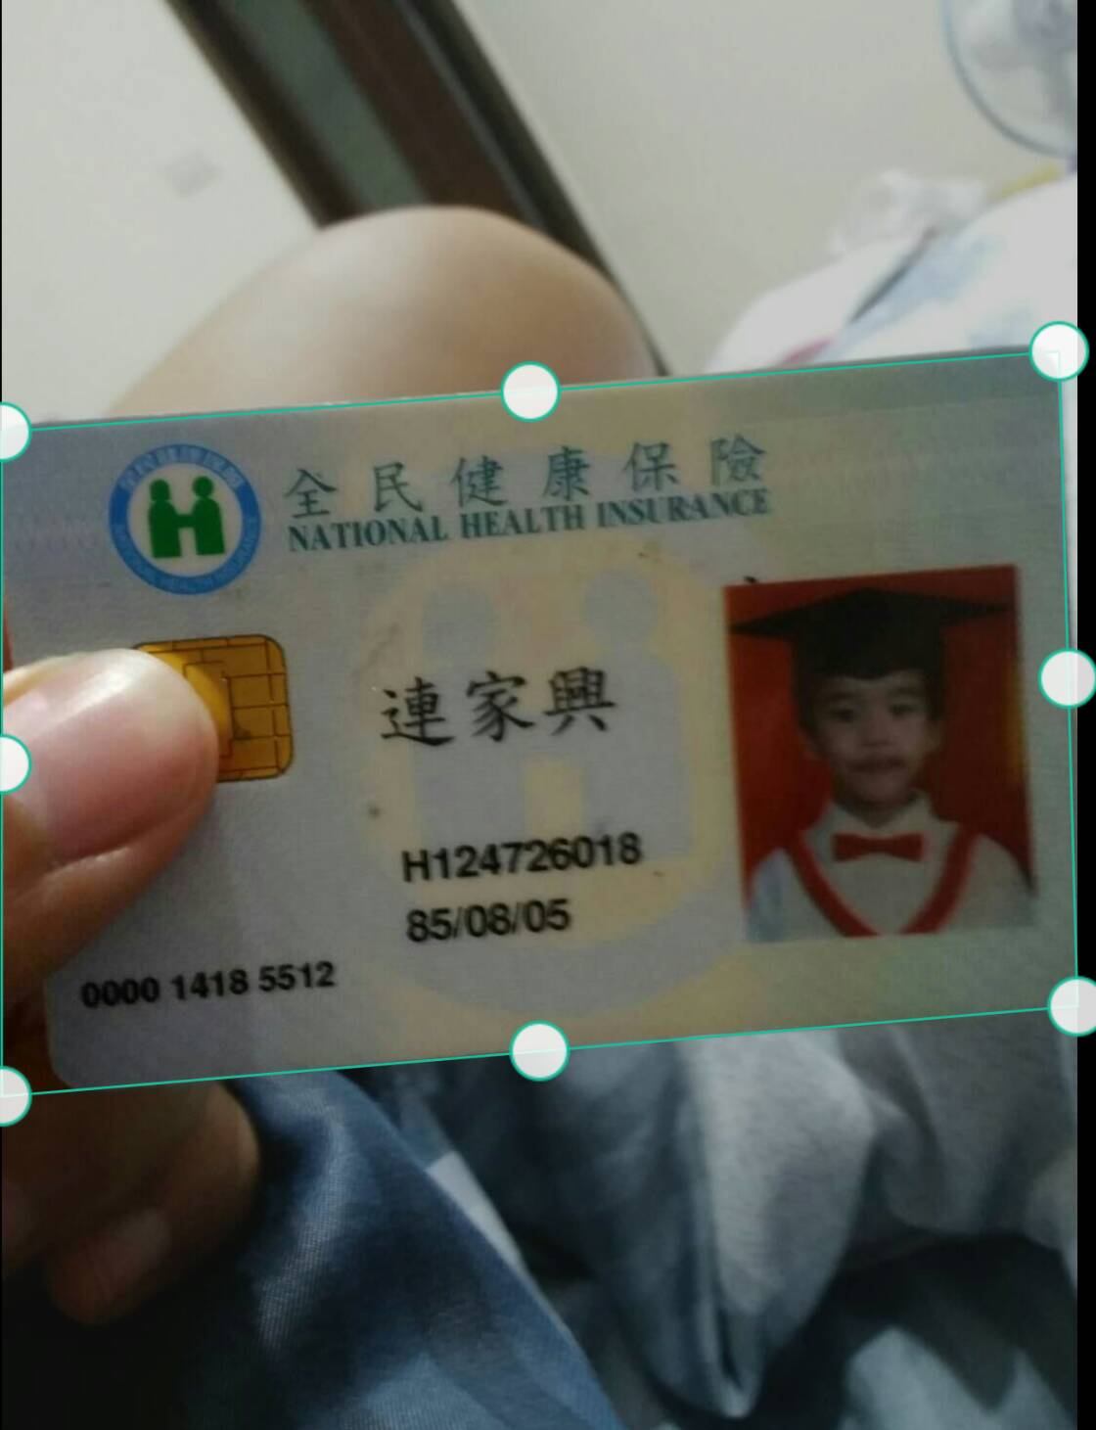
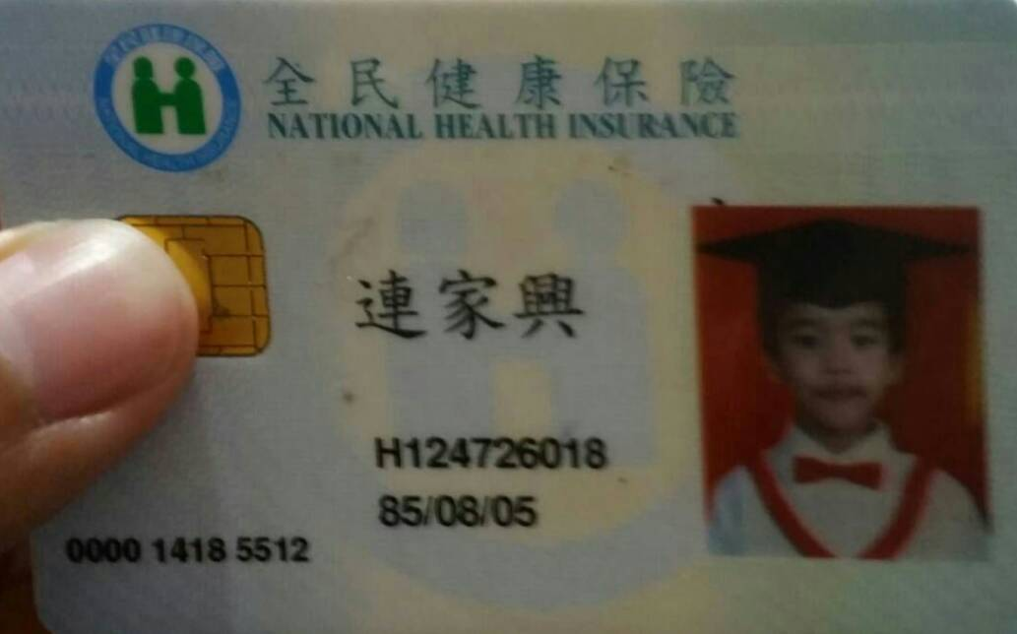
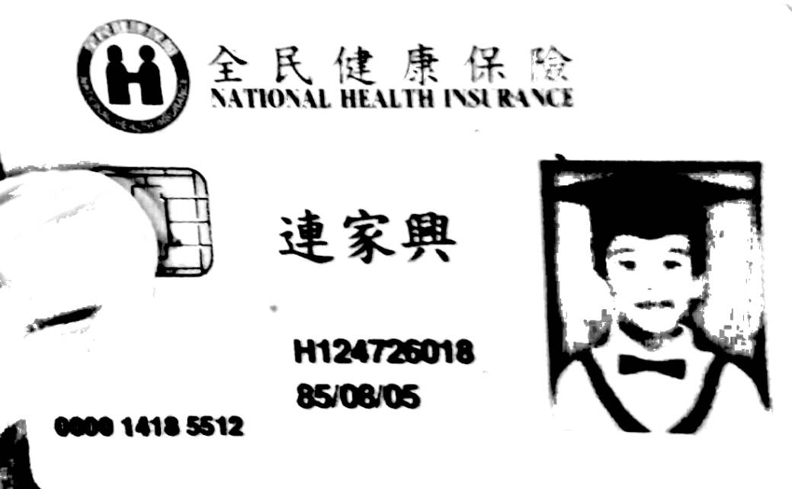
確認流程

Slide 9
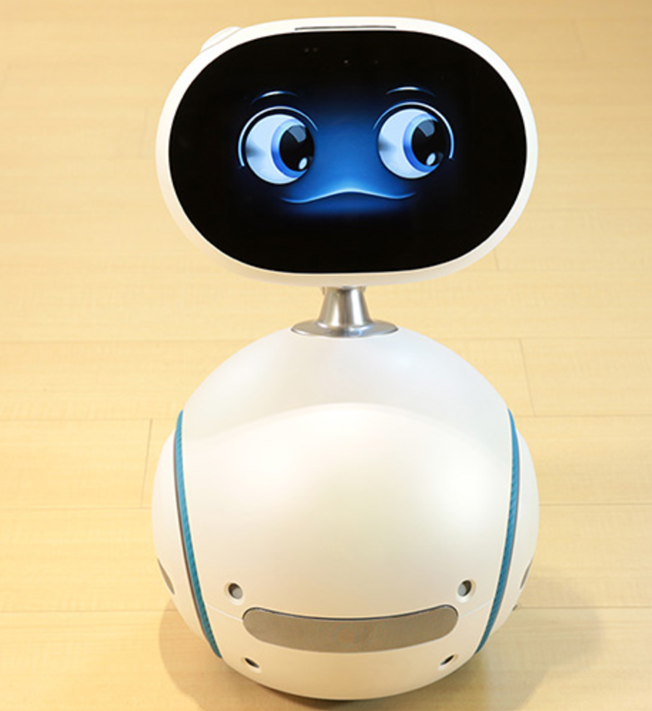
Zenbo 智慧機器人
作業系統: Android 6
記憶體: 4GB
儲存空間: 32G / 128G
待機時間: 5-8小時
相機: 3D相機鏡頭、1300萬畫素相機
通訊: Wi-Fi、Bluetooth 4.0

Slide 10
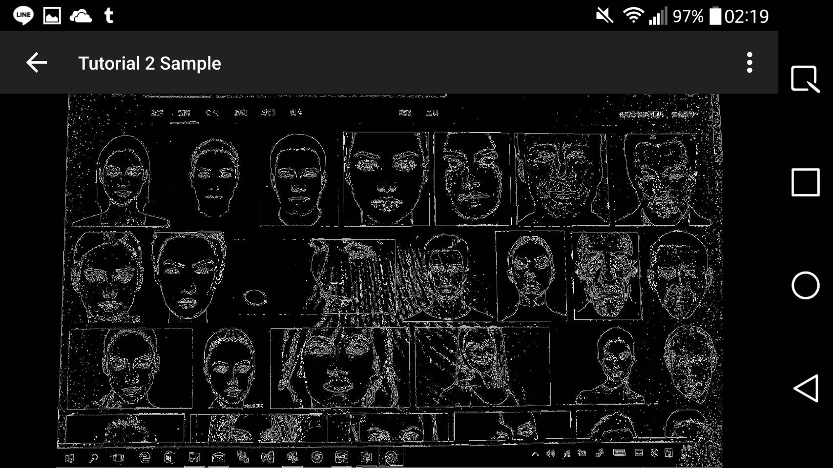
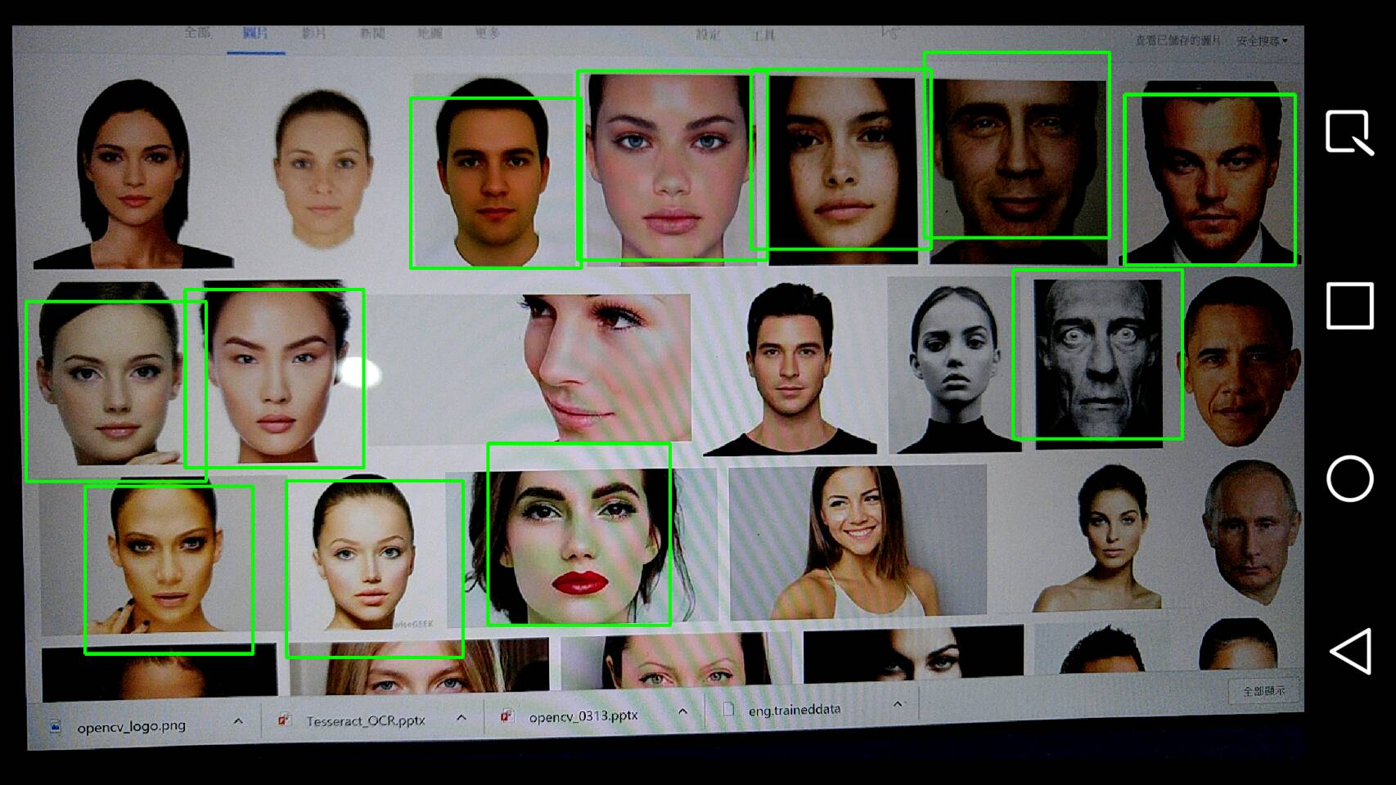
在Android平台測試OpenCV
Canny測邊
人臉辨識

Slide 11
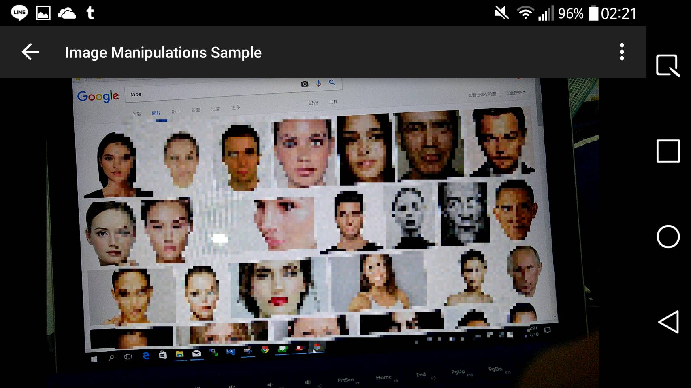
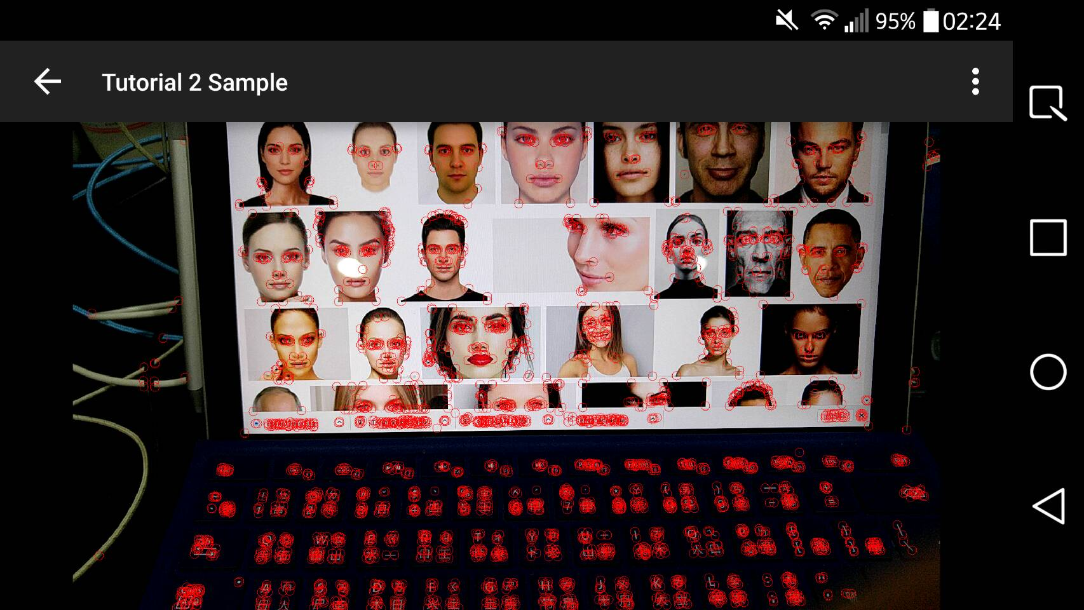
在Android平台測試OpenCV
馬賽克
特徵提取

Slide 12
在Android平台測試OCR文字辨識
Tess-two
是Tesseract Tools for Android 的一個Git分支
提供一些額外的功能

Slide 13
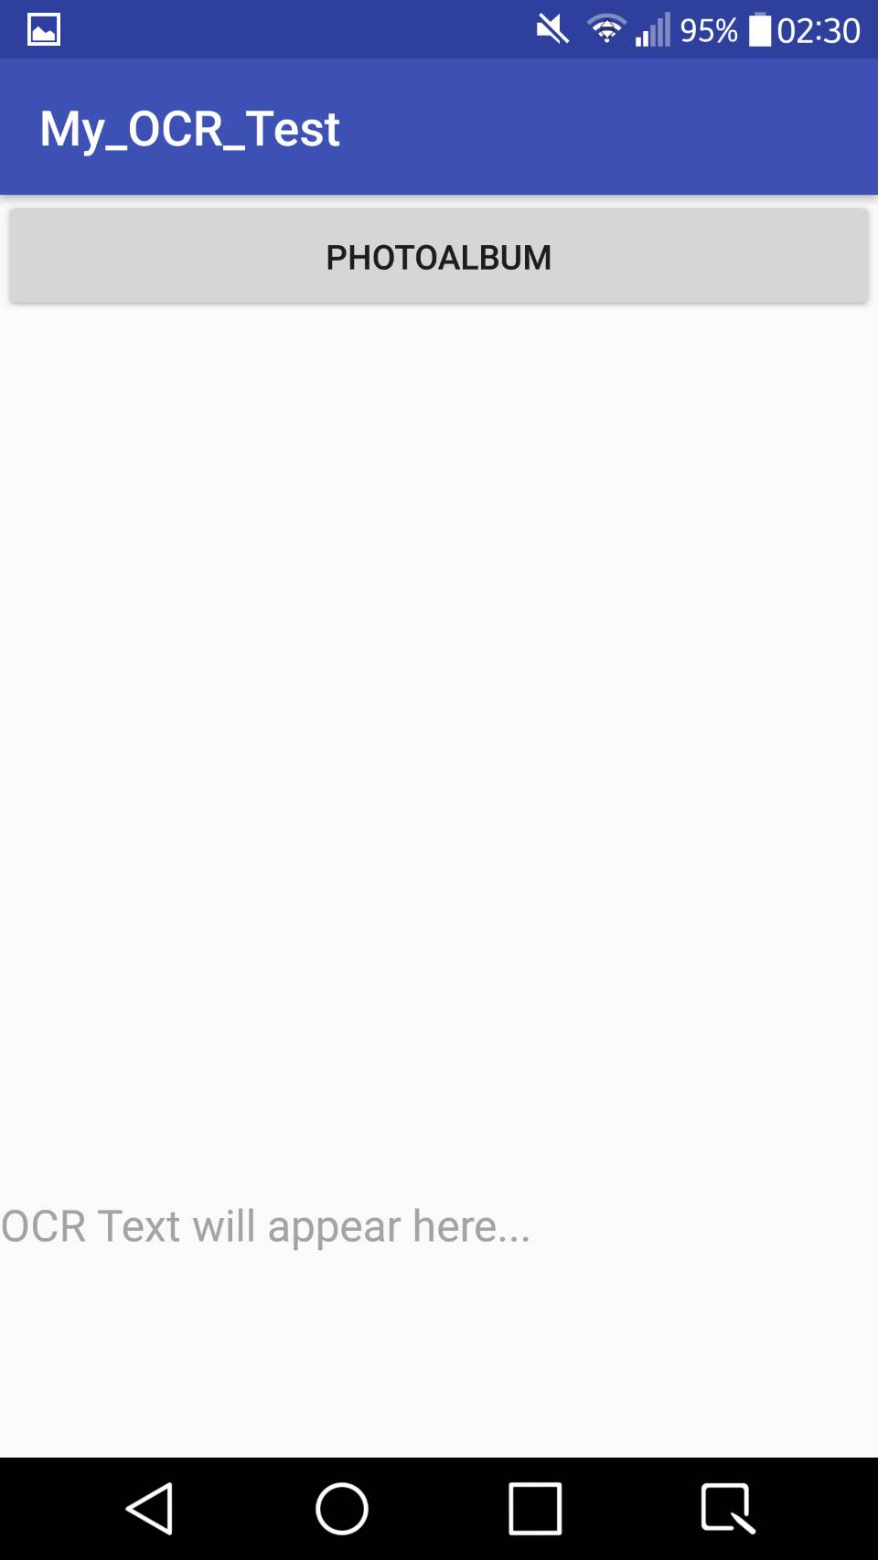
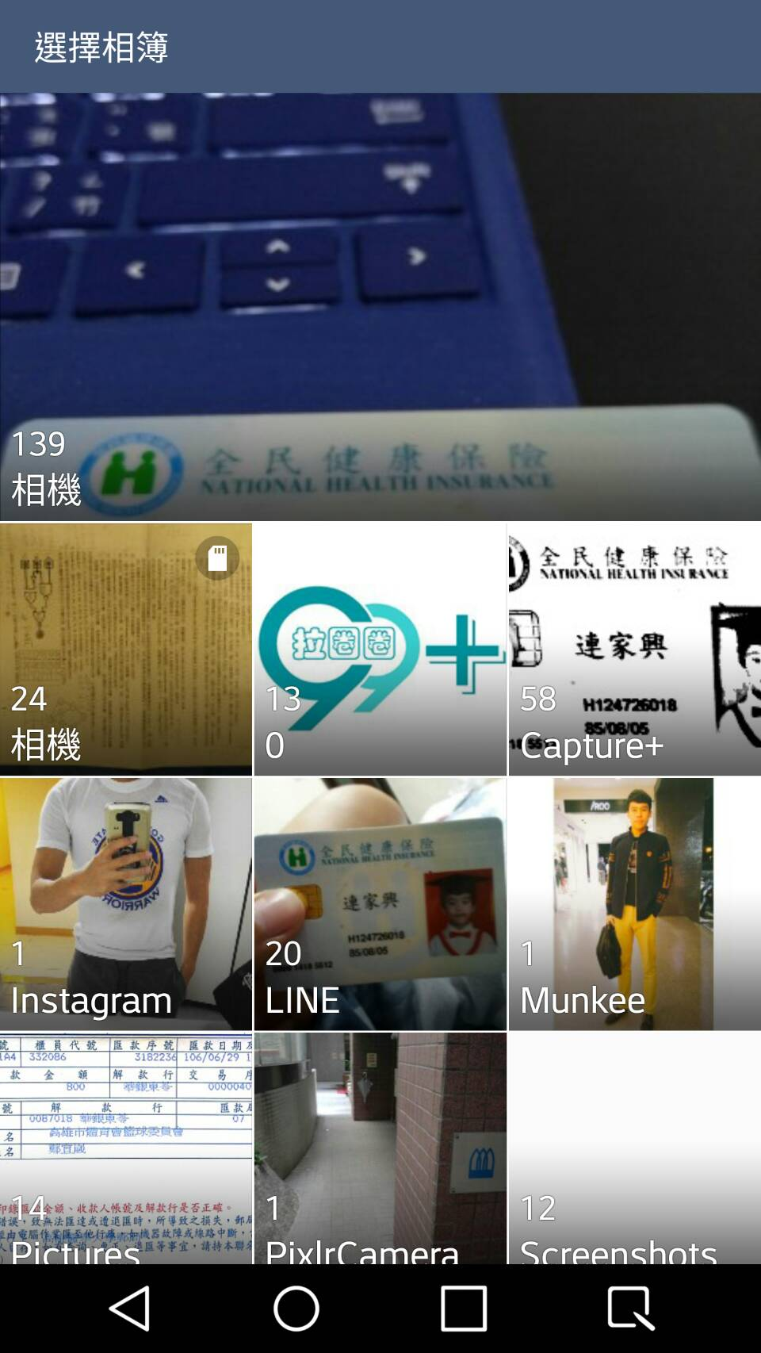
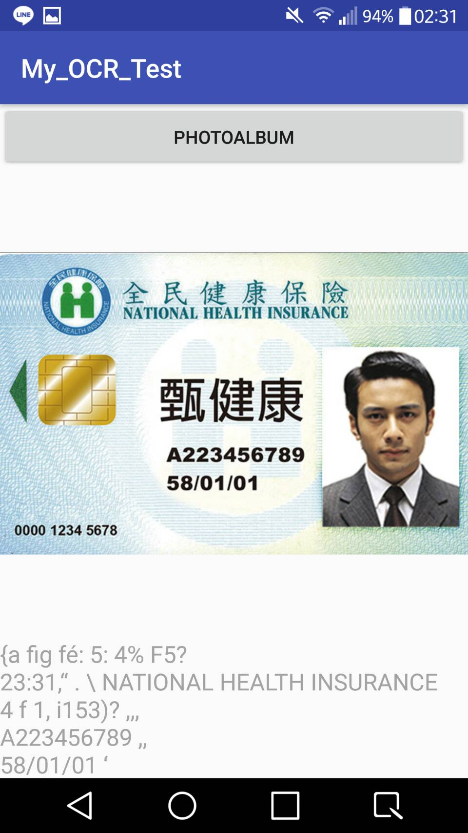
在Android平台測試OCR文字辨識

Slide 14
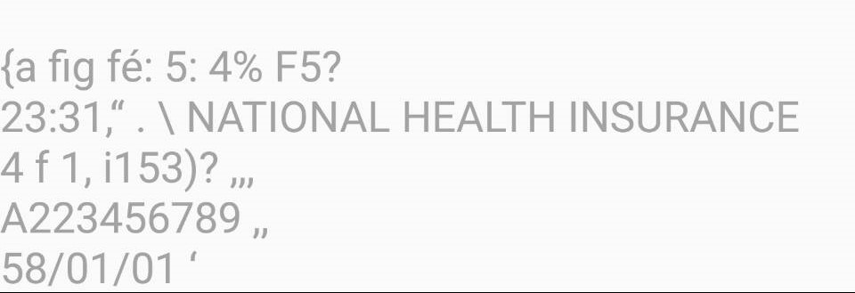
在Android平台測試OCR文字辨識

Slide 15
第二周預期進度
希望能完成OpenCV的測邊、二值化、定位身分證字號、自動剪裁
及與OCR引擎之結合

Slide 16
結論
認識OpenCV、Tesseract
使用 Matlab 快速確認流程、可行性
成功在Android上運行OpenCV、Tesseract

